Slide 1
DBMS - MariaDB -
2024.06 updated
Anddy Hong

Slide 2
Contents
MariaDB 설치
Business Description : 라코스은행 차세대 시스템 개발
ERD(Entity Relation Diagram) & SQL (Structured Query Language)
“Branch” – 생성(PK) (CRUD)
“Employee” – 생성(PK, FK, FK) (CRUD)
Outer Join Query
“TransType” – 생성(P) (CRUD)
“PassBook” - 생성(PK, FK, FK, FK) (CRUD)
Constraints(3) – Default, Check, Not Null
“ATM” - 생성(PK, FK) (CRUD)

Slide 3
MariaDB 설치

Slide 4
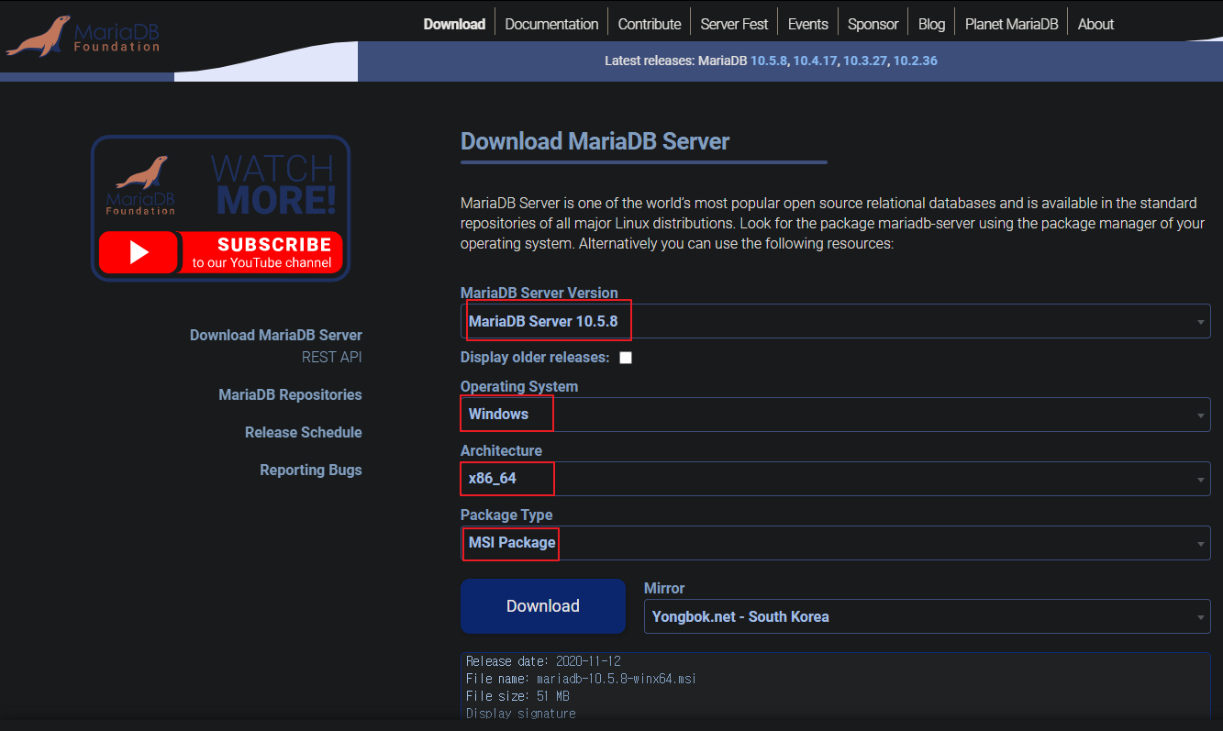
MariaDB : 파일 다운로드
https://mariadb.org/download/
인터넷 브라우저를 이용하여 상기 링크를 통해 MariaDB 설치 파일 다운로드 한다.
빨간 박스 안에 있는 내용에 주의하여 다운로드 받는다.
다운로드가 완료되면 윈도우 탐색기의 “다운로드” 폴더에서 다운로드 된 파일을 확인한 후, 실행 시킨다.

Slide 5
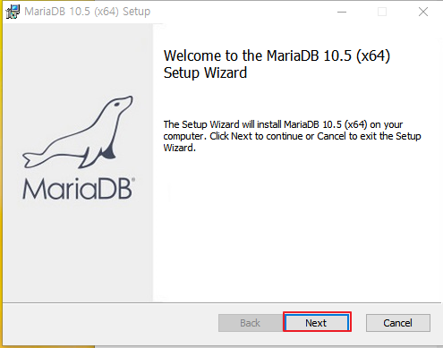
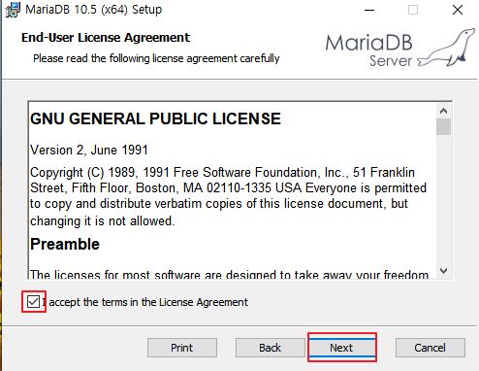
MariaDB : 기본(Master) DB 설치
설치 첫 화면에 표시된 x64를 확인하고 “Next”
라이선스 동의 체크하고 Next

Slide 6
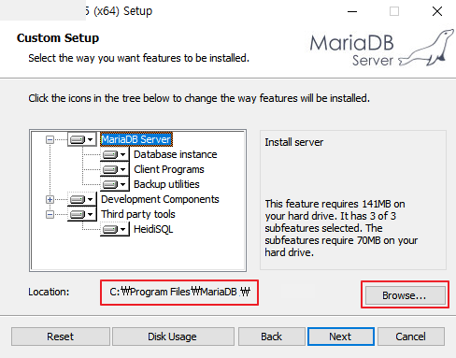
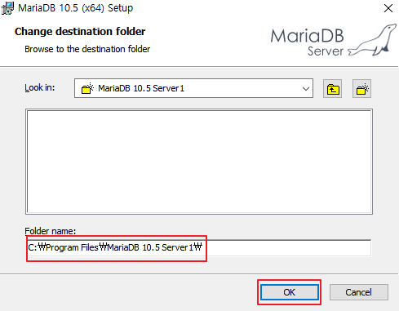
MariaDB : 기본(Master) DB 설치
설치 Location을 바꾸기 위해 “Browse…” 선택
설치할 폴더를 상기와 같이 수정하고 “OK”

Slide 7
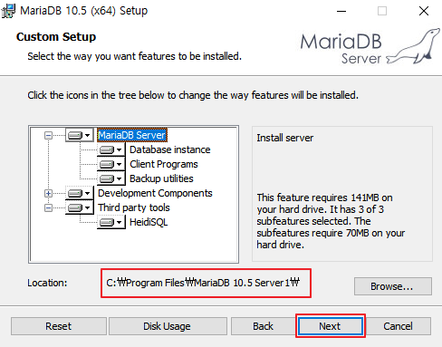
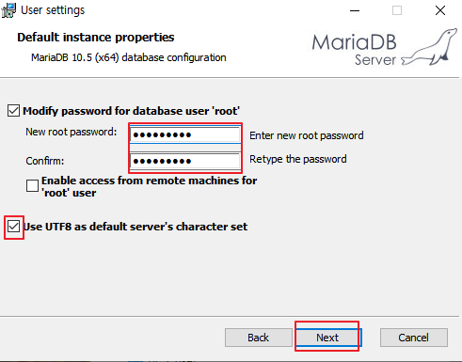
MariaDB : 기본(Master) DB 설치
설치할 폴더가 바뀌었는지 확인하고 “Next”
Root 사용자의 패스워드를 입력한다.
원활한 한글 표시를 위해 기본 문자세트를 UTF8로 사용 체크한 후 “Next”

Slide 8
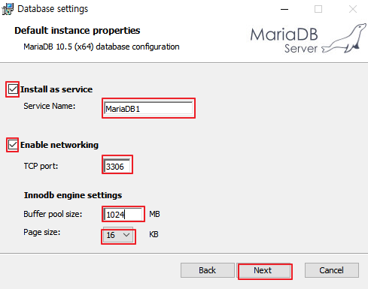
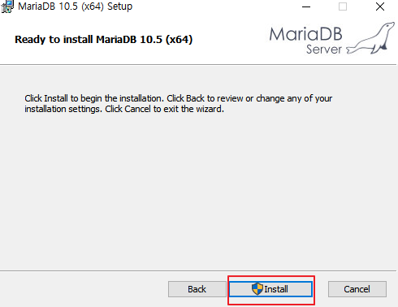
MariaDB : 기본(Master) DB 설치
서비스 명을 MariaDB1로 수정(대소문자 구분) TCP Port : 3306, Buffer pool size : 1024 수정 후, “Next”
“Install” 선택하여 설치 시작

Slide 9
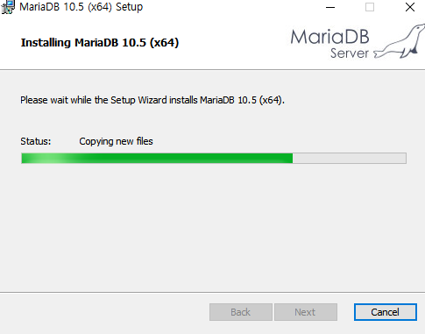
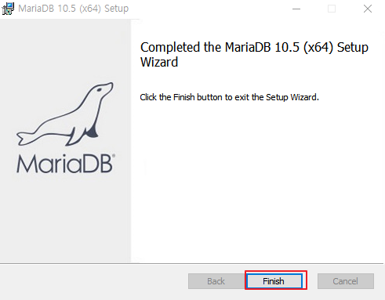
MariaDB : 기본(Master) DB 설치
설치 진행 중
설치 완료

Slide 10
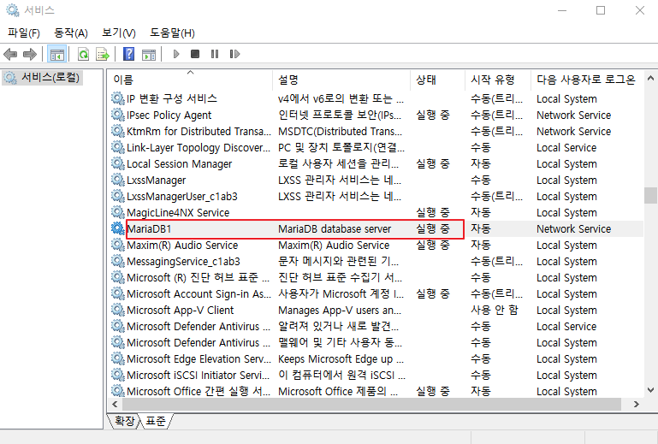
MariaDB : 기본(Master) DB 설치
서비스 앱 실행
(윈도우키 누르고 한글로 “서비스” 또는 영문으로 “service” 라고 치면 서비스 앱을 볼 수 있고 이를 마우스로 선택하면 된다.)
설치 과정 중에 수정한 Service Name, 즉 “MariaDB1” 서비스가 생성되었는지 그라고 “실행 중” 인지 확인한다.
옆의 그림처럼 나왔다면 MariaDB가 정상적으로 설치되어 작동 중인 것이다.

Slide 11
Business Description

Slide 12
라코스 은행 차세대 시스템 개발 : Business Description
라코스 은행(이하 은행)은 1,000개의 지점(점포)를 보유하고 있다.
각 지점은 평균 10명의 직원이 근무하고 있다.
은행은 현 시점 기준 10,000,000명의 고객을 보유하고 있다.
각 고객은 평균 2개의 계좌(통장)을 가지고 있다.
각 계좌는 연평균 20번의 거래(입출금 등)가 발생한다.
거래 유형은 (교육 목적상) 입금, 출금만 존재한다.
각 고객은 아래의 방법으로 은행과 거래하며. 거래의 70%는 모바일 뱅킹이다.
직접 지점 방문(통장, 카드)
ATM(Kiosk) – 모든 ATM은 지점에서 관리한다.
인터넷 뱅킹(Web)
모바일 뱅킹(휴대폰 앱)
일일 결산은 매일 17:00 ~ 18:00 진행하며, 거래이력과 잔액 차이 발생시 보고.

Slide 13
시스템 요구사항 및 ERD
아래에서 “관리한다”의 의미는 입력/수정/삭제/조회를 의미한다.
각 지점과 해당 지점에 근무하는 직원의 근무 이력을 관리한다.
고객 정보를 관리한다.
각 고객의 계좌 정보를 관리한다.
각 계좌의 거래 내역을 거래 방법별로 관리하며 영구히 보관한다.
각 고객은 거래 방법별로 보유 계좌별 현재 잔액이나, 거래 이력을 조회 할 수 있다.
어떤 경우에도 거래 이력(+/-) 결과와 잔액이 반드시 일치하여야 한다.

Slide 14
ERD & SQL

Slide 15
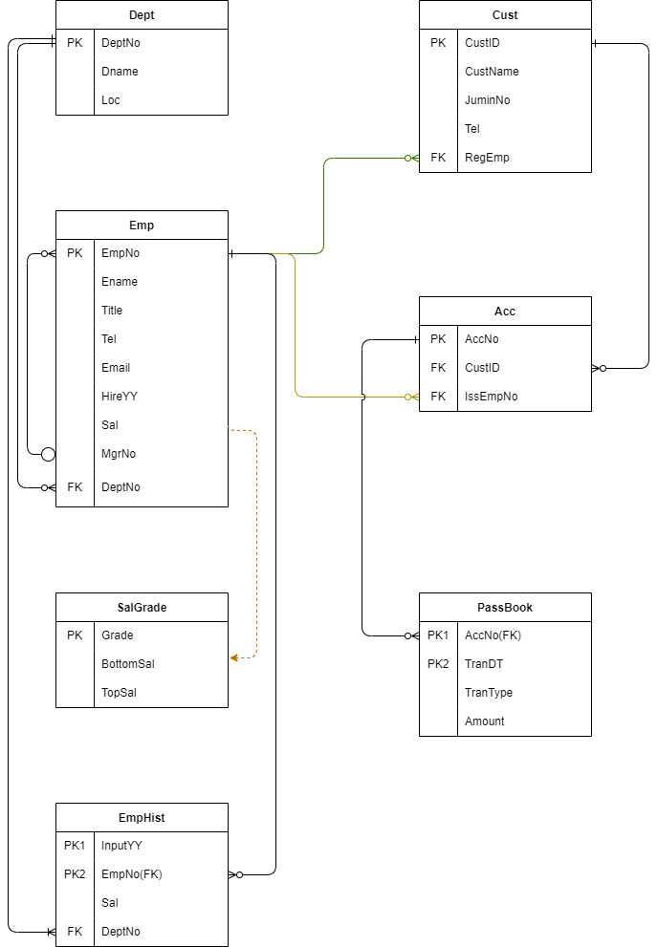
ERD(Entity Relation Diagram)
지점 (Department) 정보 : Dept 테이블
직원 (Employee) 정보 : Emp 테이블
호봉테이블(Salary Grade) 정보 : SalGrade 테이블
직원근무이력(Employee History) 정보 : EmpHist 테이블
고객(Customer) 정보 : Cust 테이블
계좌(Account) 정보 : ACC 테이블
거래내역(통장, PassBook) : PassBook 테이블

Slide 16
SQL(Structured Query Language)
분류 | 기본 작성 용례 | 비고
Query | SELECT 컬럼1, 컬럼2, 컬럼n FROM 테이블 WHERE 조건 ;
DML | INSERT INTO 테이블(컬럼1, 컬럼2, 컬럼n) VALUES (값1, 값2, 값n); UPDATE 테이블 SET 컬럼1 = 값1, 컬럼2 = 값2 WHERE = 조건; DELETE FROM 테이블 WHERE 조건; | Data Manipulation Language
DDL | CREATE TABLE 테이블 (컬럼1 데이터 타입, 컬럼2, 데이터타입, 컬럼n 데이터타입); DROP 테이블; ALTER TABLE 테이블 수정할 사항; | Data Definition Language
DCL | GRANT TO 사용자 권한들 REVOKE FROM 사용자 권한들 | Data Control Language

Slide 17
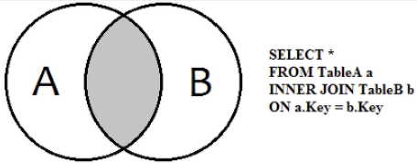
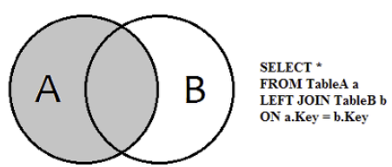
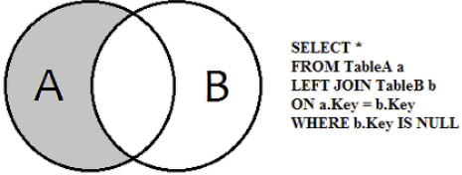
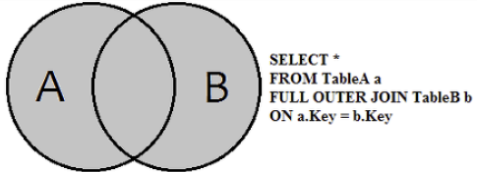
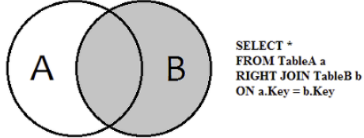
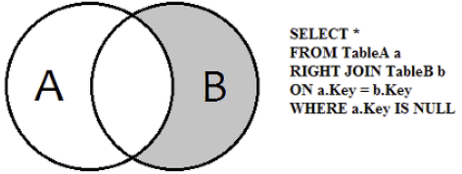
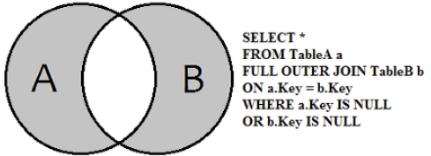
MariaDB Join 종류
Inner Join
Outer Join (MariaDB는 Full Outer Join을 지원하지 않음)

Slide 18
Nation & City
NationNo | NationName
1 | Korea
2 | USA
3 | Canada
4 | German
5 | France
6 | Italy
CityNo | NationNo | CityName
1 | 1 | Seoul
2 | 2 | Boston
3 | 5 | Paris
4 | 6 | Rome

Slide 19
Inner Join
SELECT n.NationName, c.CityName
FROM Nation n, City c
WHERE n.NationNo = c.NationNo;
SELECT n.NationName, c.CityName
FROM Nation n INNER JOIN City c
ON n.NationNo = c.NationNo;
Notes:
# Inner Join
SELECT n.NationName, c.CityName
FROM Nation n INNER JOIN City c
ON n.NationNo = c.NationNo;

Slide 20
Left (Outer) Join
SELECT n.NationName, c.CityName
FROM Nation n LEFT JOIN City c
ON n.NationNo = c.NationNo;
SELECT n.NationName, c.CityName
FROM Nation n LEFT JOIN City c
ON n.NationNo = c.NationNo
WHERE c.NationNo IS NULL;
Notes:
# Left Join
SELECT n.NationName, c.CityName
FROM Nation n LEFT JOIN City c
ON n.NationNo = c.NationNo;
SELECT n.NationName, c.CityName
FROM Nation n LEFT OUTER JOIN City c -- LEFT JOIN = LEFT OUTER JOIN
ON n.NationNo = c.NationNo;
SELECT n.NationName, c.CityName
FROM Nation n LEFT JOIN City c
ON n.NationNo = c.NationNo
WHERE c.NationNo IS NULL; -- IS NOT NULL 이면 어떻게 될까?

Slide 21
Right (Outer) Join
SELECT n.NationName, c.CityName
FROM Nation n RIGHT JOIN City c
ON n.NationNo = c.NationNo;
SELECT n.NationName, c.CityName
FROM Nation n RIGHT JOIN City c
ON n.NationNo = c.NationNo
WHERE n.NationNo IS NULL;
Notes:
# Right Join
SELECT n.NationName, c.CityName
FROM Nation n RIGHT JOIN City c
ON n.NationNo = c.NationNo;
SELECT n.NationName, c.CityName
FROM Nation n RIGHT OUTER JOIN City c -- RIGHT JOIN = RIGHT OUTER JOIN
ON n.NationNo = c.NationNo;
SELECT n.NationName, c.CityName
FROM Nation n RIGHT JOIN City c
ON n.NationNo = c.NationNo
WHERE n.NationNo IS NULL; -- IS NOT NULL 이면 어떻게 될까?
insert into city values(5,7,'London');

Slide 22
Query I
No | Requests | No | Requests
1 | 지점명, 사원명, 전화번호를 조회. | 10 | 2020년 임금 Grade가 “C”인 사람을 각 지점별로 조회.
2 | 지점명, 사원명, 매니저명을 조회. (매니저 있는 사람만) | 11 | 각 연도별, 각 임금 등급별로 직원의 이름과 지점명 조회.
3 | 지점명, 사원명, 매니저명을 조회. (매니저가 없는 사람 포함) | 12 | 은행장의 사번과 이름, 연봉, 입사년도 조회.
4 | 2017년에 입사했으면서 입사년도 연봉이 9500이 넘은 사람의 사번, 이름, 지점명 조회. | 13 | 지점장들의 사번과 이름, 연봉, 입사년도 조회.
5 | ’03’ 지점에서 개설된 계좌들의 계좌번호와 개설한 직원의 사번, 이름 조회. | 14 | 은행에 ‘김’ 씨 성을 가진 사람의 인원수 조회.
6 | 사번 ‘3009’ 직원이 개설한 ‘0003’ 고객의 계좌번호를 조회. | 15 | 고객 중에 ‘길동’ 이라는 이름을 가진 사람의 인원수 조회.
7 | ’05’ 지점과 ’10’ 지점의 사번과 직원명, 직급을 조회. | 16 | 각 지점별로 발급된 계좌번호와 고객명, 발급한 사원명 조회.
8 | ‘3010’, ‘3014’ 직원이 개설한 계좌 번호와 개설 지점명 조회. | 17
9 | 2019년 임금 Grade가 “C”인 사람의 인원수(회사 전체) 조회. | 18

Slide 23
Query II
No | Requests | No | Requests
1 | 라코스뱅크 전체 직원 평균 연봉(소숫점 이하 버리고 천단위 ,) 조회. | 10 | 각 연봉 Grade별로 직원들의 사번, 이름, 지점명 조회.
2 | 라코스뱅크 지점별 직원 평균연봉(소숫점 이하 버리고 천단위 ,) 조회. | 11 | 2018년 임금 인상율이 가장 높은 직원의 이름과 당시 지점명 그리고 인상율 조회.
3 | 본점을 제외하고 2022년 각 지점별 평균 연봉을 조회. | 12 | 평균 연봉이 7000을 넘는 지점명 조회.
4 | 근무 연수가 가장 높은 직원의 사번, 이름과 현재 부서를 조회. | 13
5 | 2017년 입사자 중 가장 연봉이 낮은 직원의 사번, 이름과 지점명 조회. | 14
6 | 본점을 제외하고 2022 연봉이 가장 높은 사람과 가장 낮은 사람의 차액 조회. | 15
7 | 본점을 제외하고 각 지점별로 연봉이 가장 높은 그리고 가장 낮은 사람의 이름과 입사년도를 조회. | 16
8 | 평균 연봉이 가장 높은 지점과 가장 낮은 지점을 조회. | 17
9 | 연봉 Grade가 ‘D’ 직원들의 사번과 이름, 연봉, 지점명 조회. | 18
Notes:
현 시점에서 입사 이후 가장 임금 인상율이 높은 사람 조회.

Slide 24
Query III
No | Requests | No | Requests
1
2
3
4
5
6
7
8
9

Slide 25
DB Objects : Sequence
SQL> Select Version(); -- 10.3 이상에서 지원
SQL> Create Sequence CustID Start with 105 increment by 1 MINVALUE=100 MAXVALUE=110 CYCLE;
SQL> Select LASTVAL(CustID);
SQL> Select NEXTVAL(CustID);
SQL> Insert into Customer values (NEXTVAL(CustID), ‘홍길동’, …….);
SQL> Alter Sequence CustID Restart 100;
SQL> Drop Sequence CustID;

Slide 26
DB Objects : Role
SQL> GRANT ALL PRIVILEGES ON ‘[DB명]’.* TO ‘[Role 명]’; -- 전체 권한
SQL> GRANT EXECUTE ON ‘[DB명]’.* TO ‘[Role 명]’; -- 실행 권한
SQL> GRANT INSERT, SELECT ON ‘[DB명]’.* TO ‘[Role 명]’; -- 입력, 조회 권한
SQL> GRANT ‘[Role 명]’ TO ‘[유저명]’.’[호스트]’;
SQL> GRANT DEFAULT ROLE TO ‘[유저명]’.’[호스트]’;

Slide 27
DB Objects : Stored Procedure/Function(Single Row)
DROP PROCEDURE IF EXISTS My_Proc;
DELIMITER $$
CREATE PROCEDURE My_Proc (IN inValue int, OUT outvalue varchar(15))
BEGIN
SELECT CustName INTO outValue FROM Customer WHERE CUSTID = inValue;
END $$
DELIMITER ;
SQL> CALL My_Proc(100, @valueOUT);
SQL> Select @valueOUT;

Slide 28
DB Objects : Stored Procedure/Function(Error Routine)
DROP PROCEDURE IF EXISTS errorProc;
DELIMITER $$
CREATE PROCEDURE errorProc()
BEGIN
DECLARE i INT;
DECLARE hap INT;
DECLARE saveHap INT;
DECLARE EXIT HANDLER FOR 1264
BEGIN
SELECT CONCAT('INT 오버플로우 직전의 합계 --> ', saveHap);
SELECT CONCAT('1+2+3+4+...+', i, '=오버플로우');
END;
SET i = 1;
SET hap = 0;
WHILE (TRUE) DO -- 무한루프
SET saveHap = hap;
SET hap = hap + i;
SET i = i + 1;
END WHILE;
END $$
DELIMITER ;
SQL> CALL errorProc();

Slide 29
DB Objects : Stored Procedure/Function(Table Name)
DROP PROCEDURE IF EXISTS tblQuery;
DELIMITER $$
CREATE PROCEDURE tblQuery (IN tblName VARCHAR(20))
BEGIN
SET @sqlQuery = CONCAT('Select * FROM ', tblName);
PREPARE myQuery FROM @sqlQuery;
EXECUTE myQuery;
DEALLOCATE PREPARE myQuery;
END $$
DELIMITER ;
SQL> CALL tblQuery(‘Customer');

Slide 30
DB Objects : Stored Procedure/Function(Multiple Row)
DROP PROCEDURE IF EXISTS cursorProc;
DELIMITER $$
CREATE PROCEDURE cursorProc()
BEGIN
DECLARE userHeight INT;
DECLARE cnt INT DEFAULT 0;
DECLARE totalHeight INT DEFAULT 0;
DECLARE endOfRow BOOLEAN DEFAULT FALSE;
DECLARE userCuror CURSOR FOR
SELECT height FROM userTBL;
DECLARE CONTINUE HANDLER
FOR NOT FOUND SET endOfRow = TRUE;
OPEN userCuror;
cursor_loop: LOOP
FETCH userCuror INTO userHeight;
IF endOfRow THEN
LEAVE cursor_loop;
END IF;
SET cnt = cnt + 1;
SET totalHeight = totalHeight + userHeight;
END LOOP cursor_loop;
SELECT CONCAT('고객 키의 평균 ==> ', (totalHeight/cnt));
CLOSE userCuror;
END $$
DELIMITER ;
SQL> CALL cursorProc();

